Slide 1
閱讀識自然 Read to know Nature
秀林國小
Show Lin Elementary School

Slide 2
第二類 植物
第一類 動物
第三類 微生物
第四類 地球
第五類 太空
閱讀識自然
Plants
圖書+報紙

Slide 3
種子植物 Seed Plant
裸子植物
被子植物

Slide 4
裸子植物

Slide 5
被子植物

Slide 6
孢子植物 Spore Plant
藻類植物
菌類植物
地衣類植物
苔蘚植物
蕨類植物

Slide 7
藻類植物

Slide 8
菌類植物

Slide 9
地衣類植物

Slide 10
苔蘚植物

Slide 11
蕨類植物

Slide 12
圖書可以在學校圖書館尋找

Slide 13
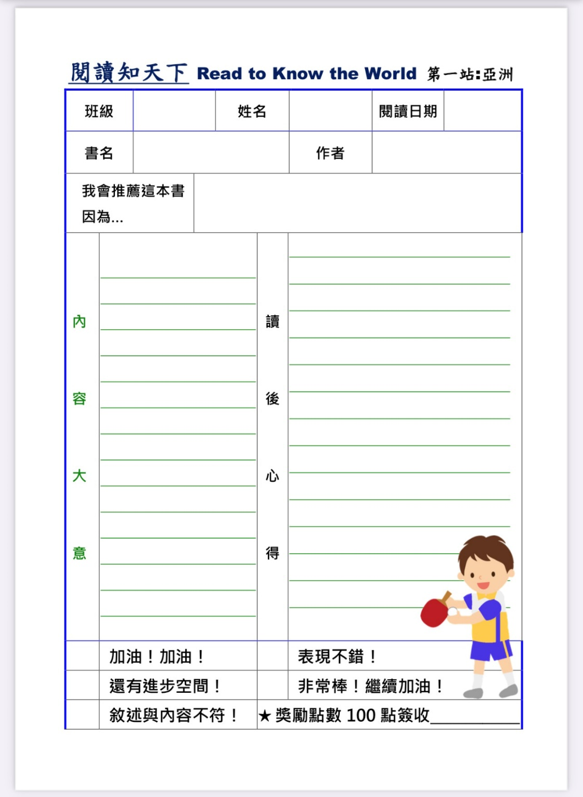
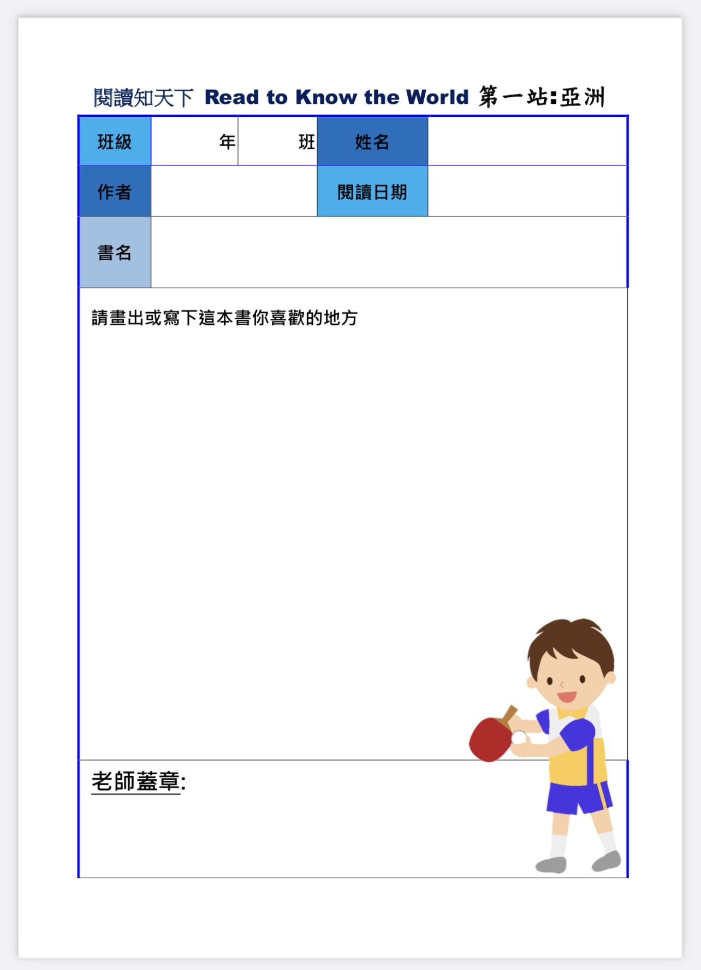
閱讀心得
低年級 抽獎
中高年級 一篇心得100點

Slide 14
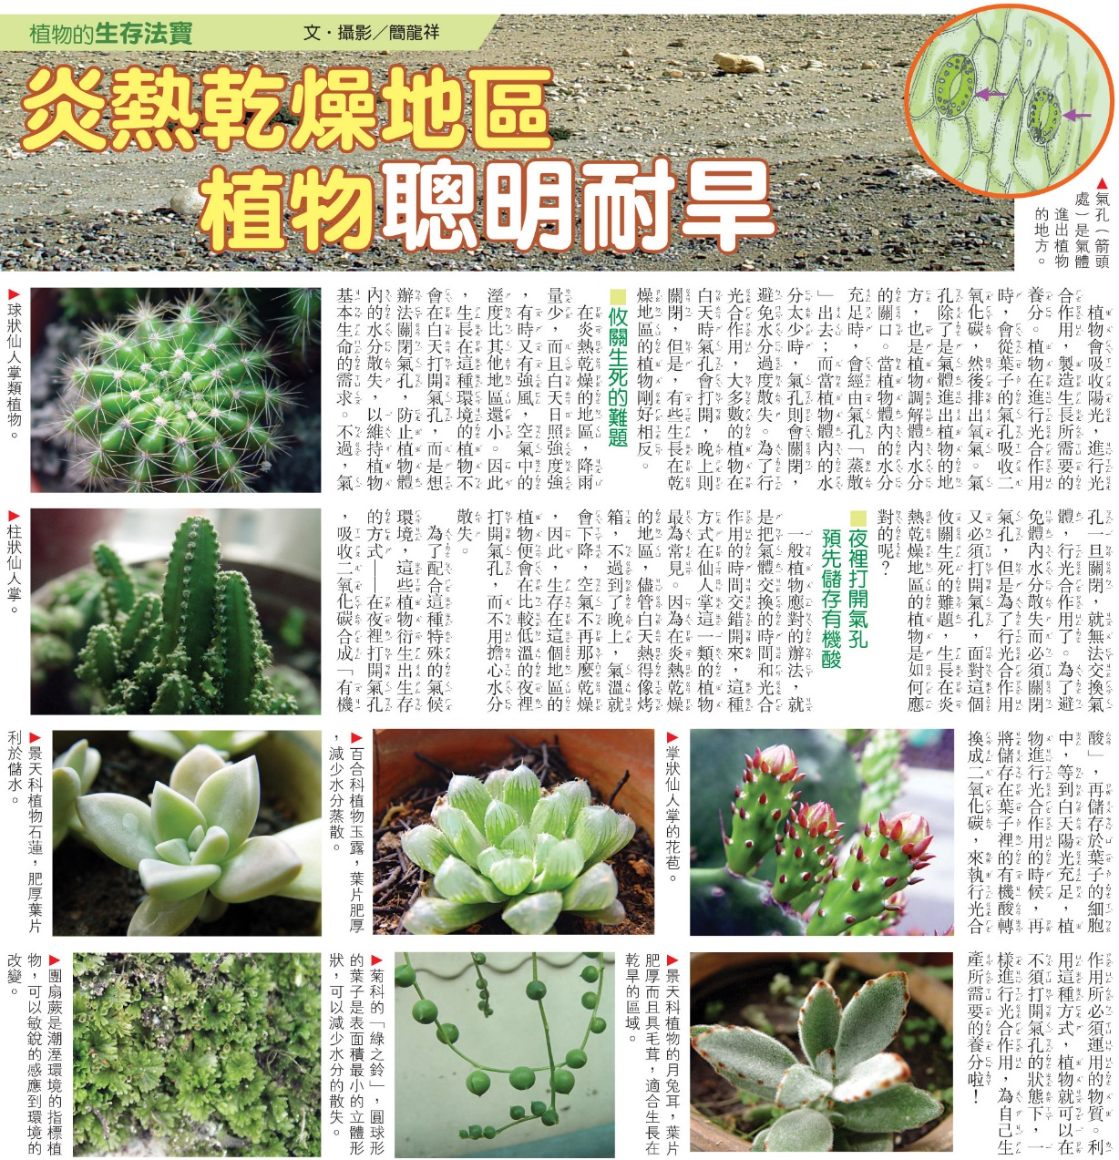
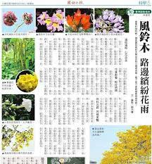
也可以到會議室拿國語日報

Slide 15
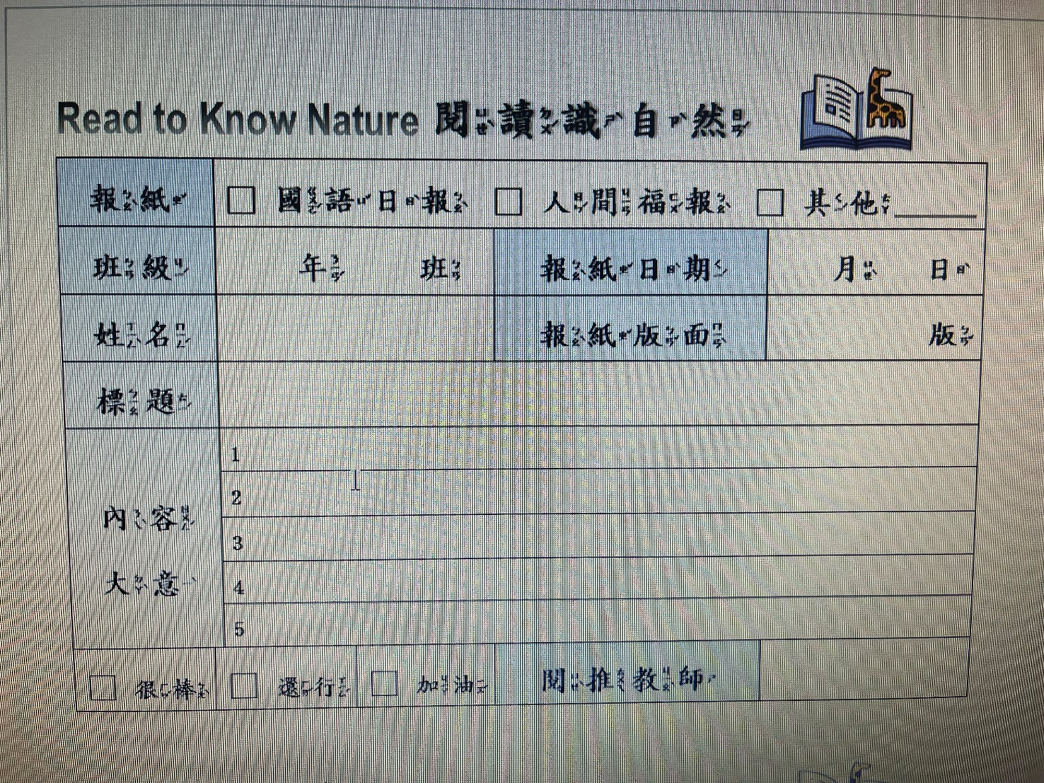
讀報學習單
中高年級 一張50點

Slide 16
獎勵方式(低年級)
以抽獎的方式進行 獎品會有哥哥姐姐們能換到的鑰匙圈或是資料夾

Slide 17
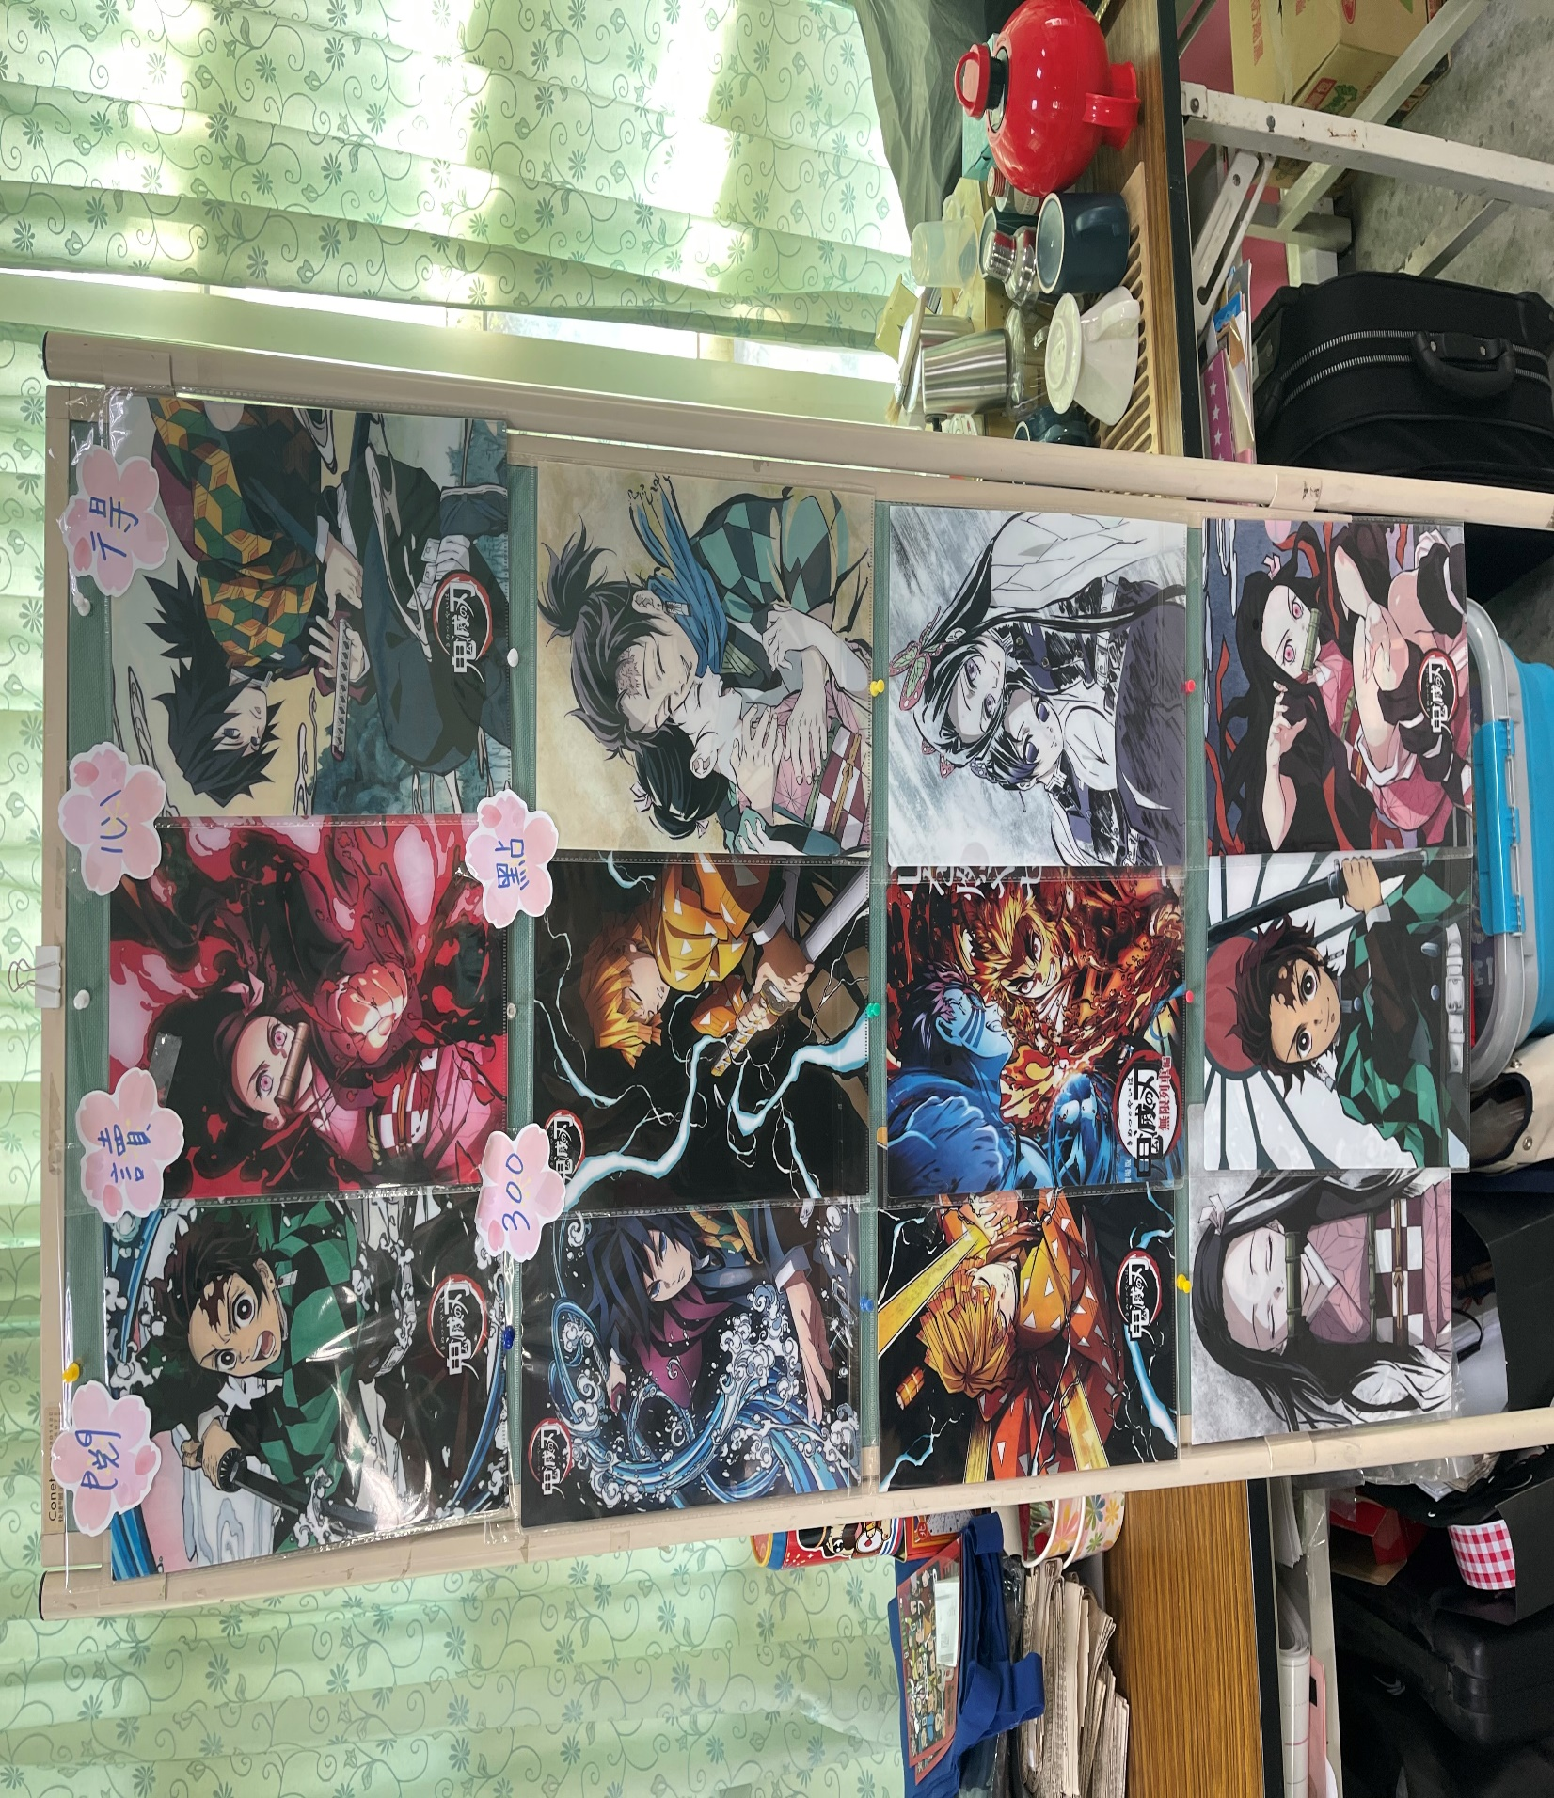
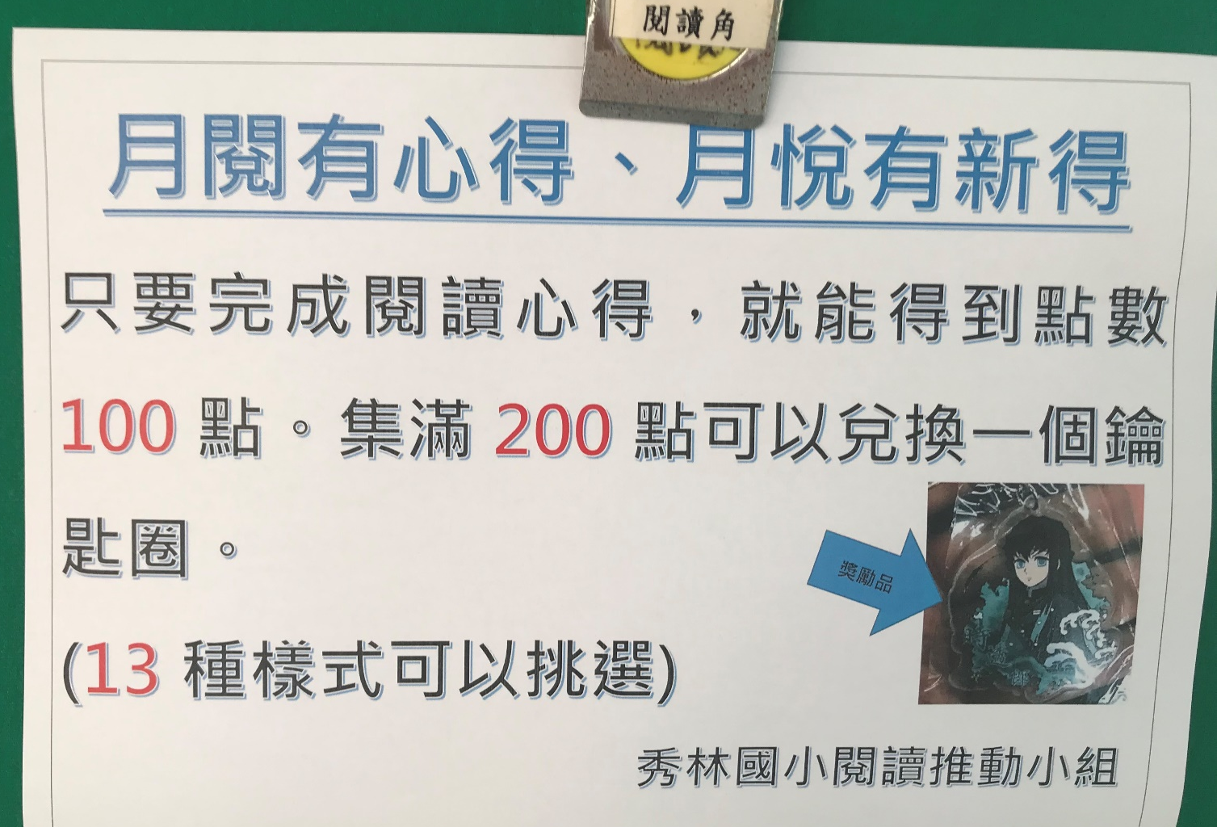
獎勵方式(一)
300點可換

Slide 18
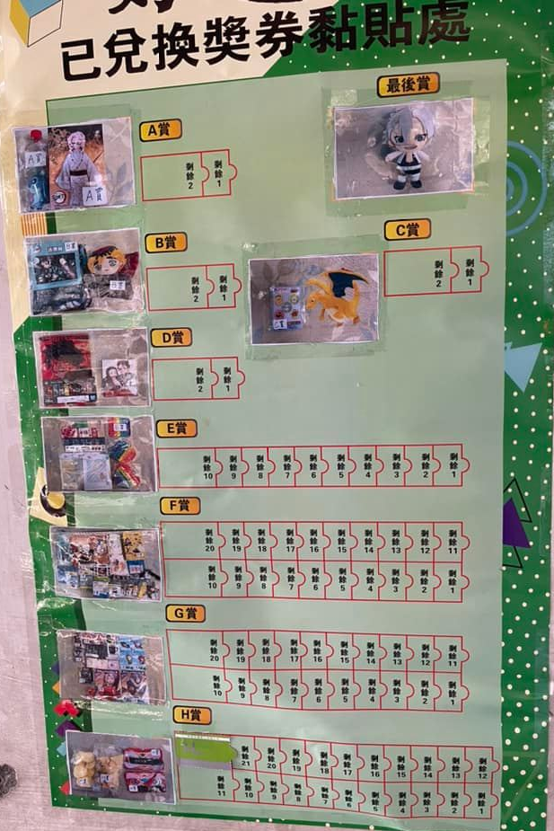
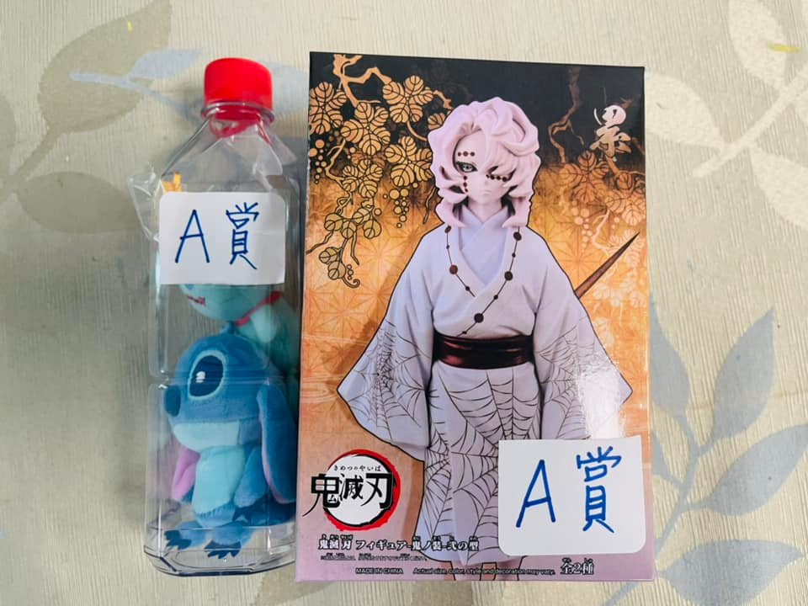
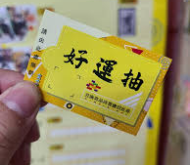
獎勵方式(二)
閱讀心得2篇或讀報心得5篇可抽一番賞一次

